Slide 1


SANTA CATARINA

Slide 2

A segunda edição do Festival Paralímpico Loterias Caixa 2023 repetiu o recorde da etapa anterior, realizada em maio. Na manhã deste sábado, 23, 21 mil crianças e jovens se reuniram em 118 localidades nas 27 unidades federativas do Brasil. Durante o evento, organizado pelo Comitê Paralímpico Brasileiro (CPB), os participantes puderam experimentar modalidades paralímpicas por meio de atividades lúdicas e inclusiva.
“Eu entrei no esporte paralímpico já adulto e nunca tinha interagido com outros deficientes quando criança. Esse contato com o esporte para crianças com deficiência é muito importante. Aqui pude interagir com elas, e isso é muito legal. Muitas me disseram que um dia querem ser atletas também e representar o Brasil”, disse o nadador Douglas Matera que faturou 3 ouros e 3 pratas nos Jogos Parapan-Americanos de Lima 2019.
Cada uma das sedes do Festival ofereceu quatro modalidades para experimentação. A maior parte delas integra o programa dos Jogos Paralímpicos, mas também houve espaço para modalidades que não estão no megaevento. Em Ribeirão Preto, o calor do sábado não impediu que o Centro de Referência do CPB promovesse a prática do rollerski, modalidade que é oferece ali em parceria com a Confederação Brasileira de Desportos na Neve (CBDN).
O Festival foi realizado pela primeira vez em 2018, com 48 locais e mais de 7 mil crianças. Em 2019, o evento teve 70 sedes e recebeu mais de 10 mil inscritos. No ano seguinte, a ação foi cancelada devido à pandemia de Covid-19 e retornou em 2021, com 8 mil participantes em 70 núcleos. Em 2022, foram atendidas 15 mil crianças.
Já em 2023, o Festival Paralímpico passou a ter duas edições anuais. Em maio, o evento também contou com 21 mil participantes, somando um total de 42 mil inscrições acumuladas neste ano.
O Festival Paralímpico Loterias Caixa e os Centros de Referência Paralímpico contam com o patrocínio das Loterias Caixa

Slide 3

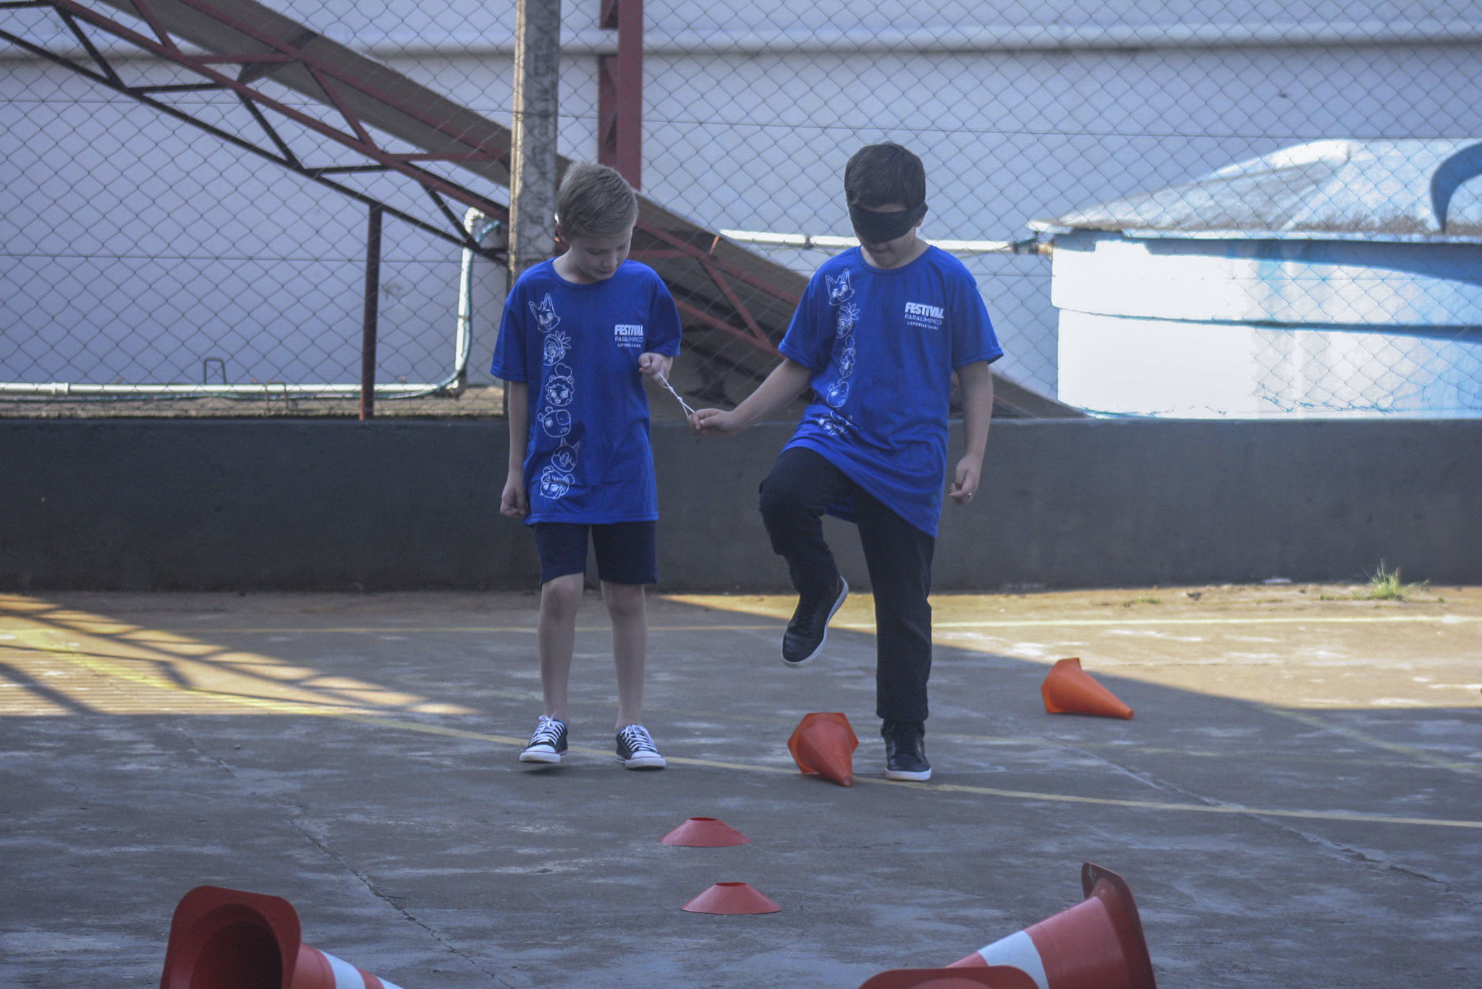
Festival Paralímpico,, Maravilha, Santa Catarina, FOTO: Bruna Luísa Reichert Zardo/CPB

Slide 4

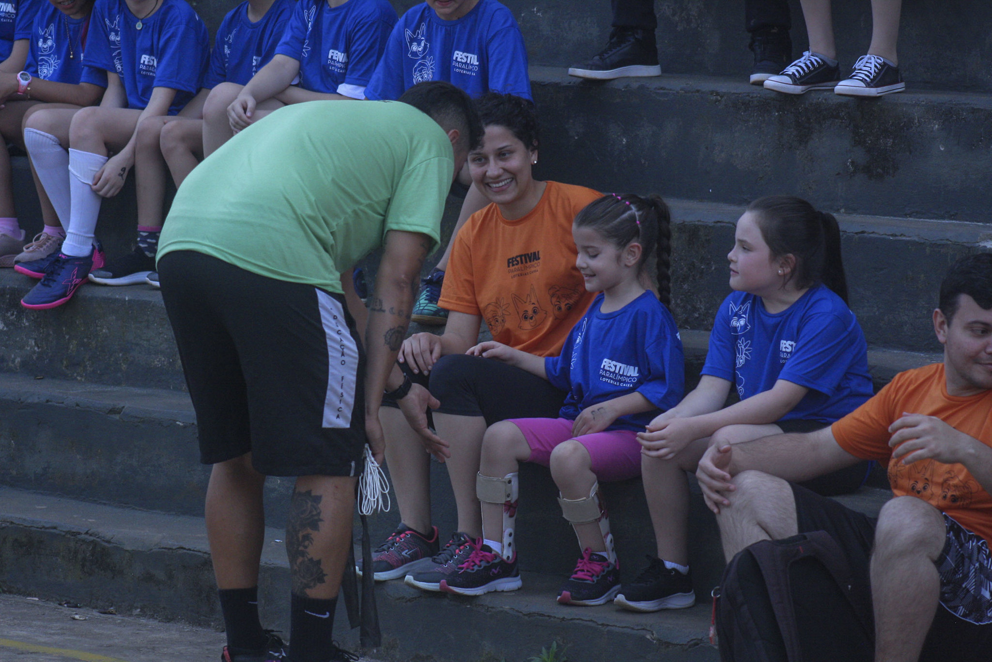
Festival Paralímpico,, Maravilha, Santa Catarina, FOTO: Bruna Luísa Reichert Zardo/CPB

Slide 5

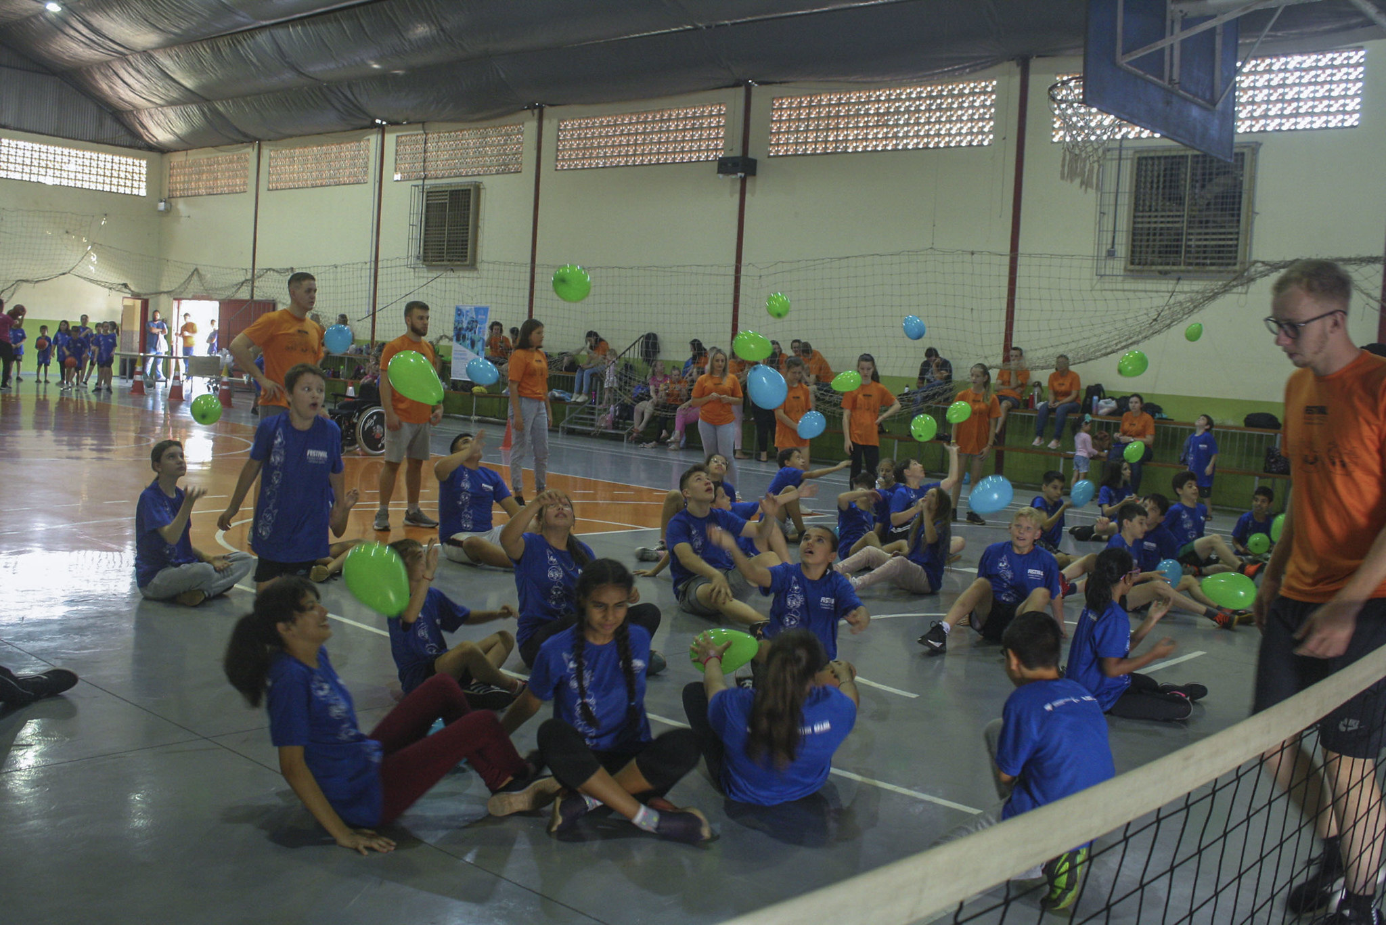
Festival Paralímpico,, Maravilha, Santa Catarina, FOTO: Bruna Luísa Reichert Zardo/CPB

Slide 6
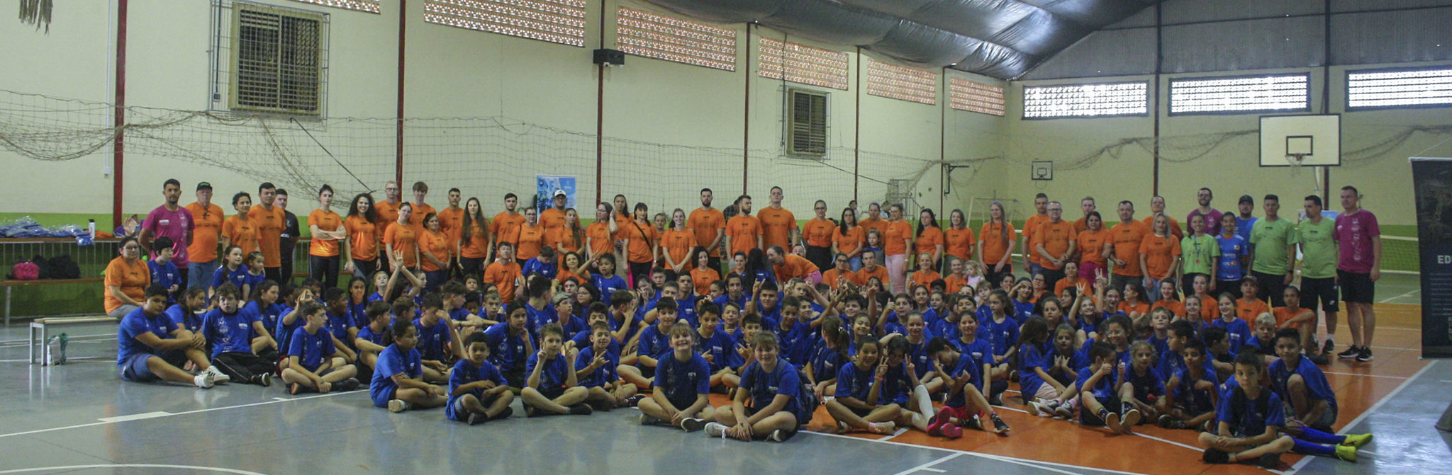
Festival Paralímpico,, Maravilha, Santa Catarina, FOTO: Bruna Luísa Reichert Zardo/CPB

Slide 7
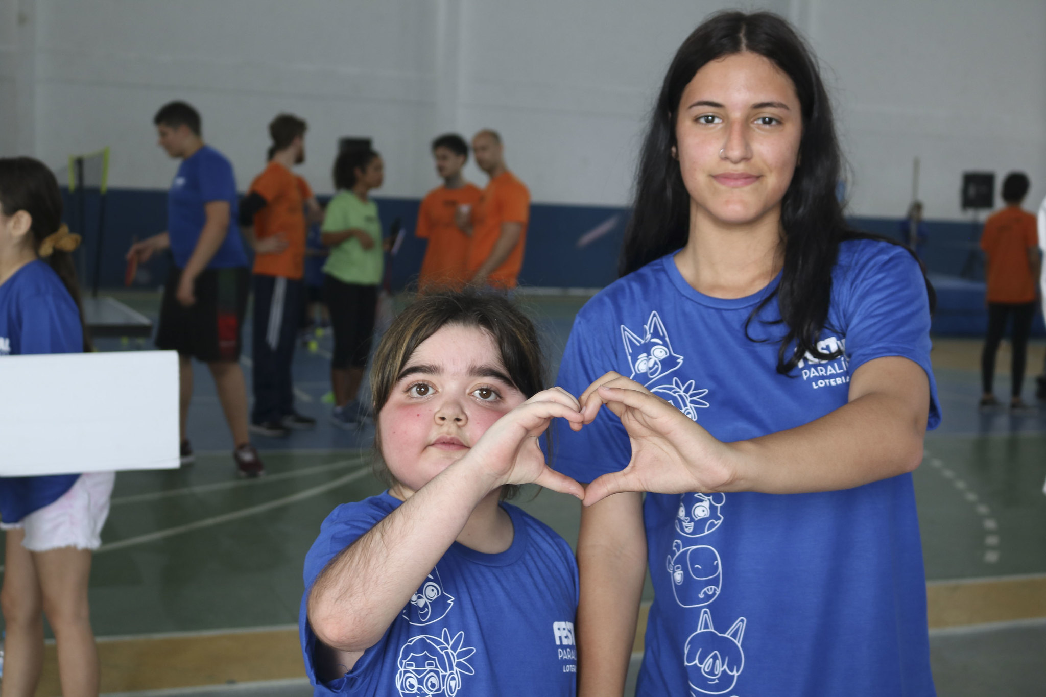
Festival Paralímpico Loterias Caixa em Itajaí, Santa Catarina. Foto: Luciana Fonseca/CPB.

Slide 8
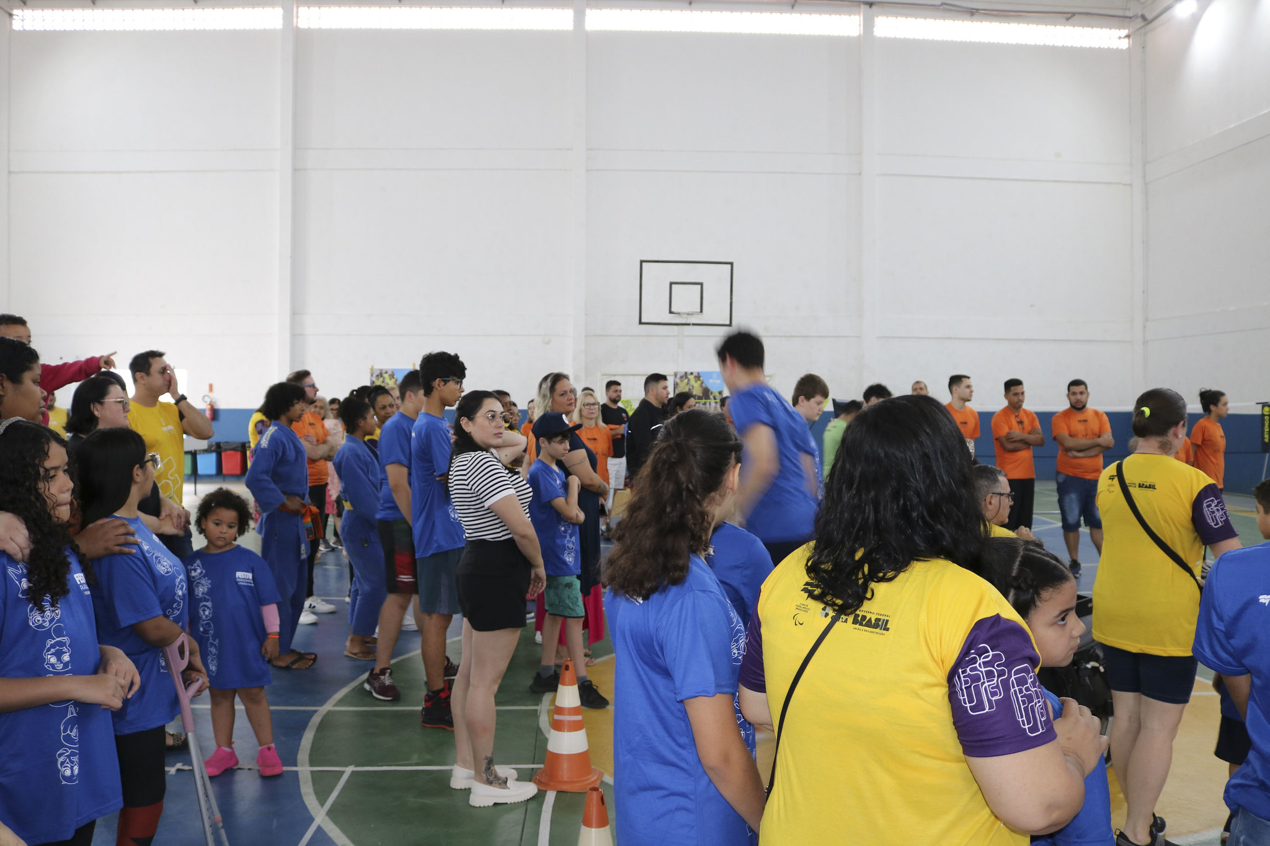
Festival Paralímpico Loterias Caixa em Itajaí, Santa Catarina. Foto: Luciana Fonseca/CPB.

Slide 9
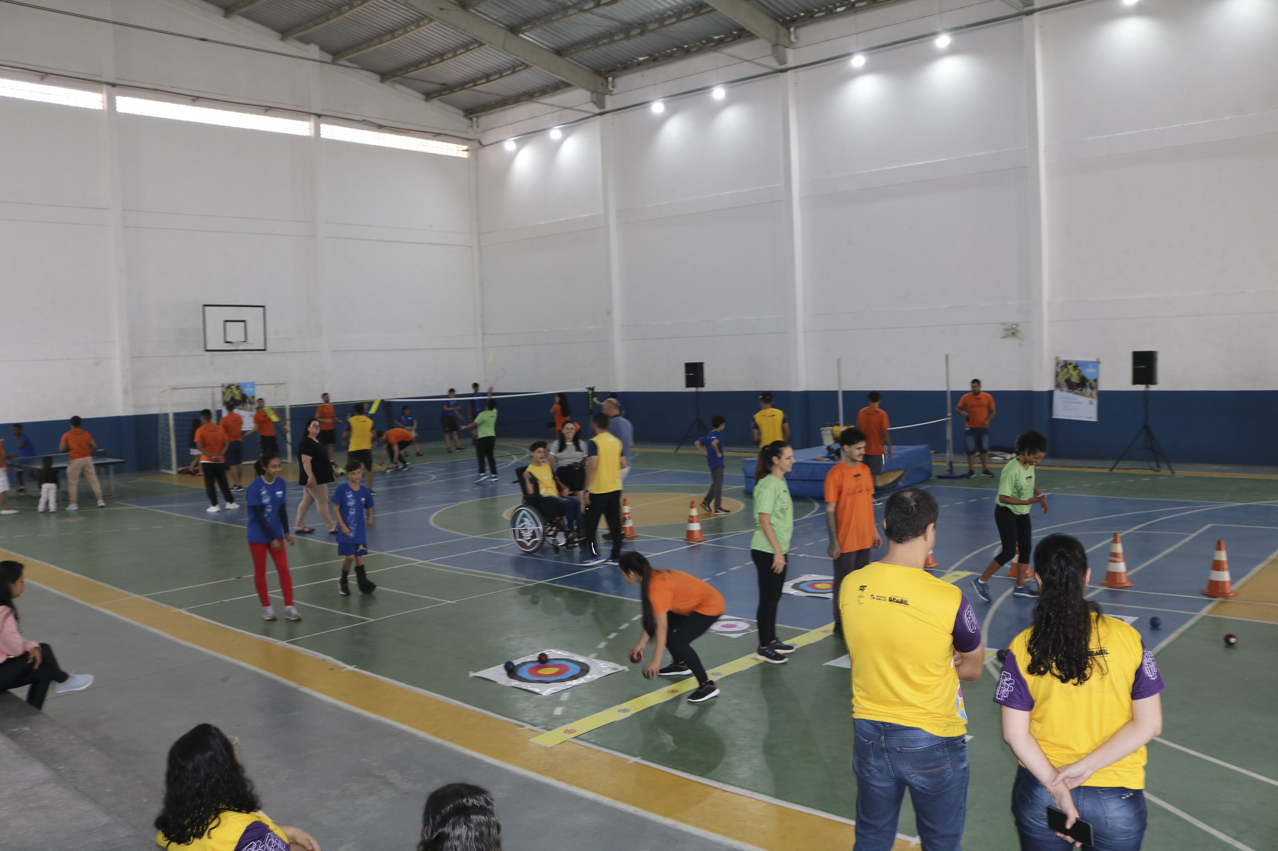
Festival Paralímpico Loterias Caixa em Itajaí, Santa Catarina. Foto: Luciana Fonseca/CPB.

Slide 10
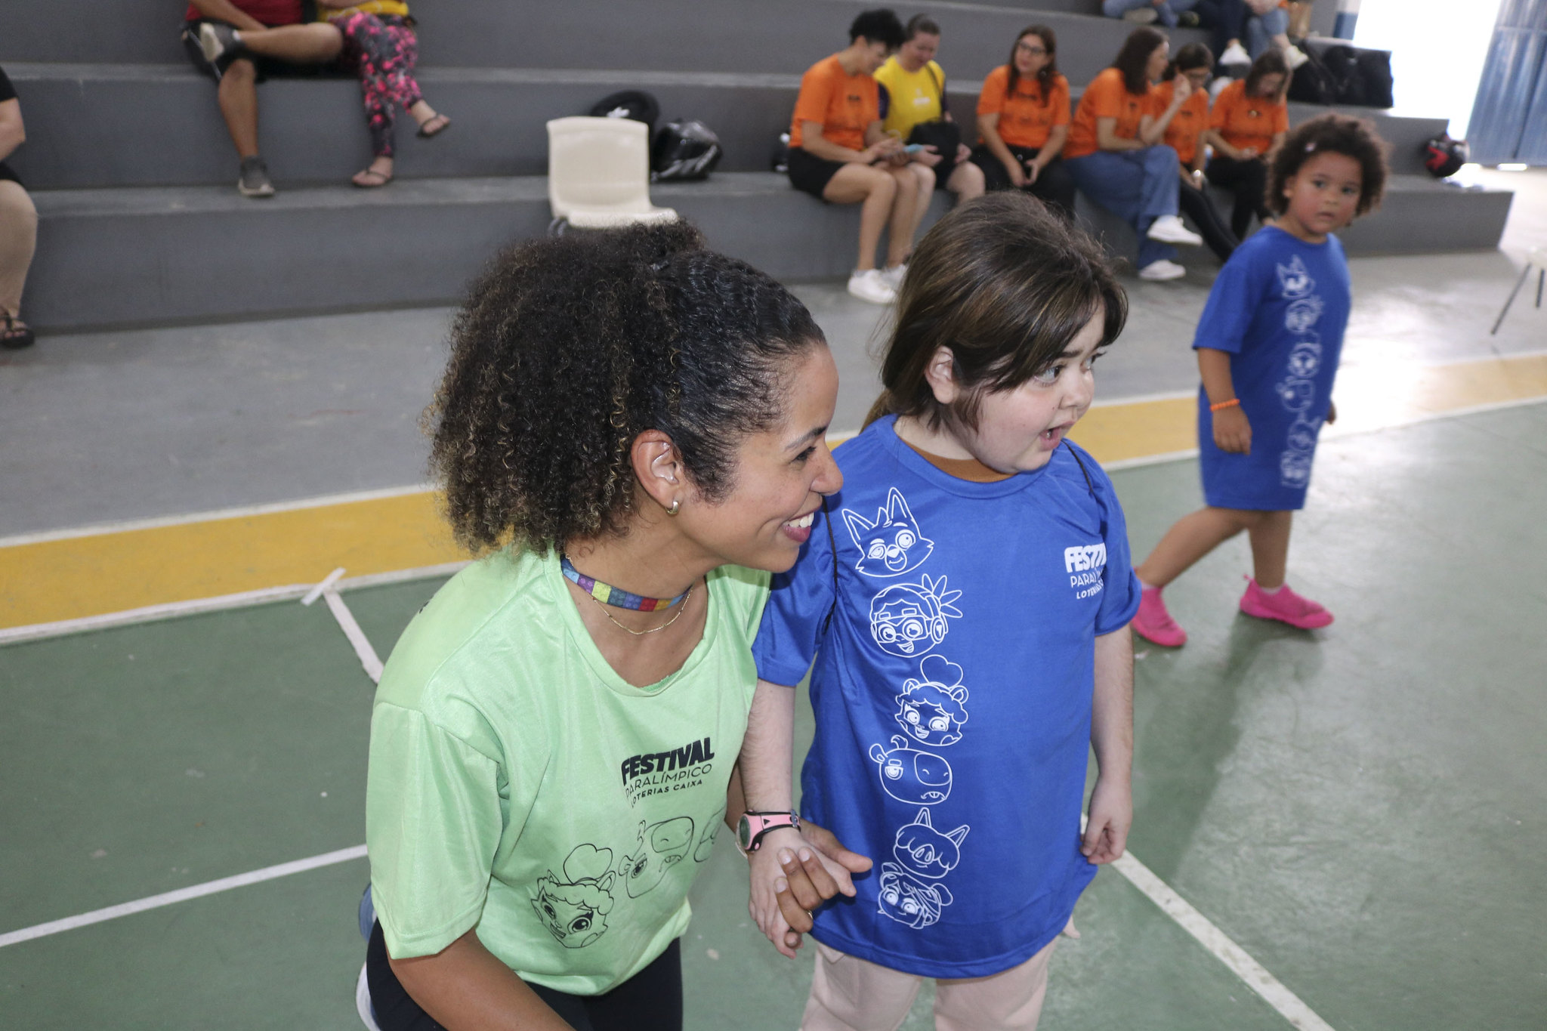
Festival Paralímpico Loterias Caixa em Itajaí, Santa Catarina. Foto: Luciana Fonseca/CPB.

Slide 11
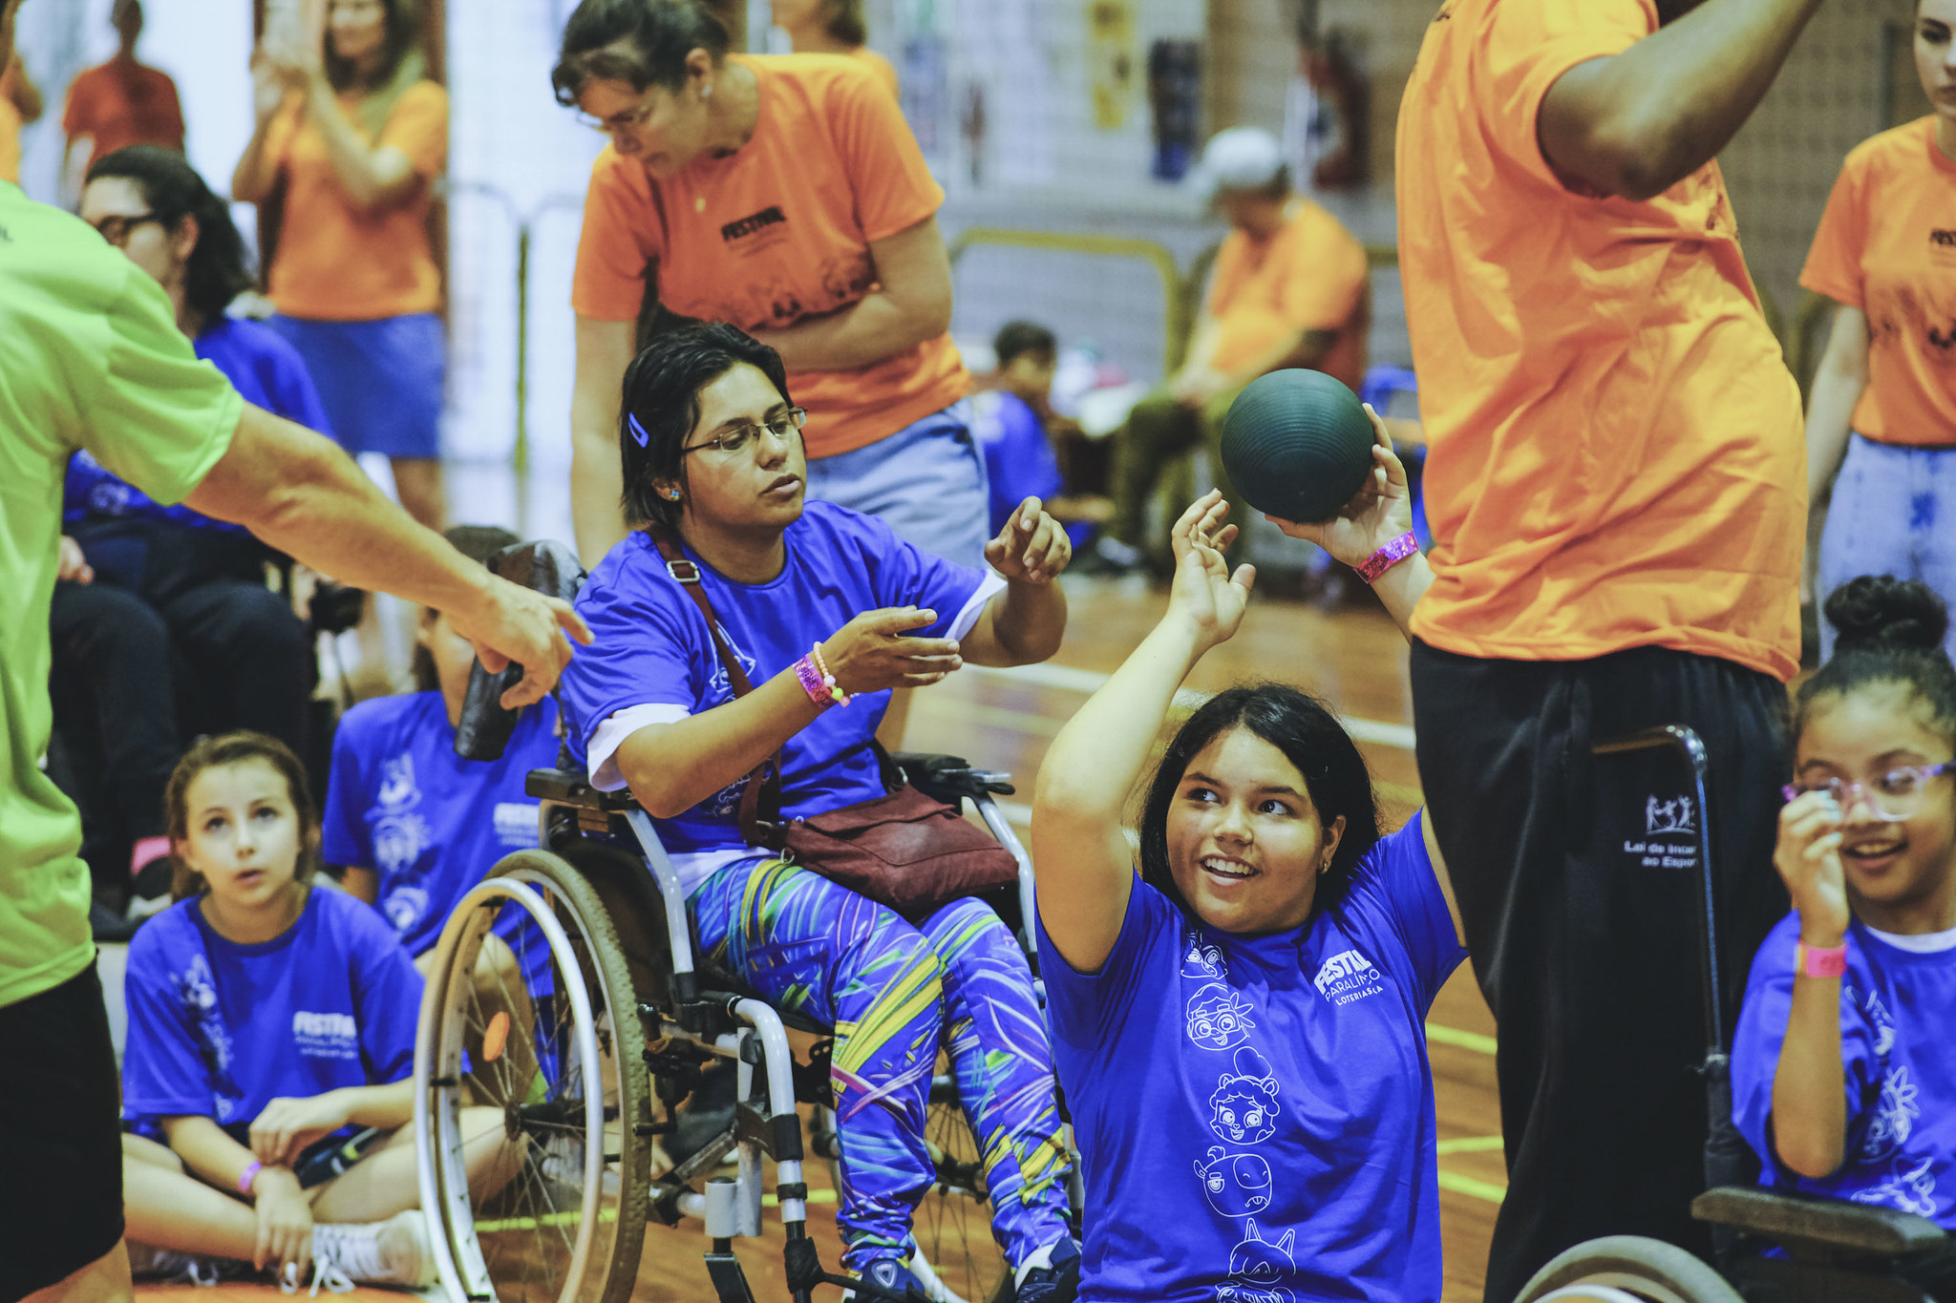
Festival Paralímpico Loterias Caixa em Blumenau, Santa Catarina. Foto: Eduardo Guilhon/CPB

Slide 12
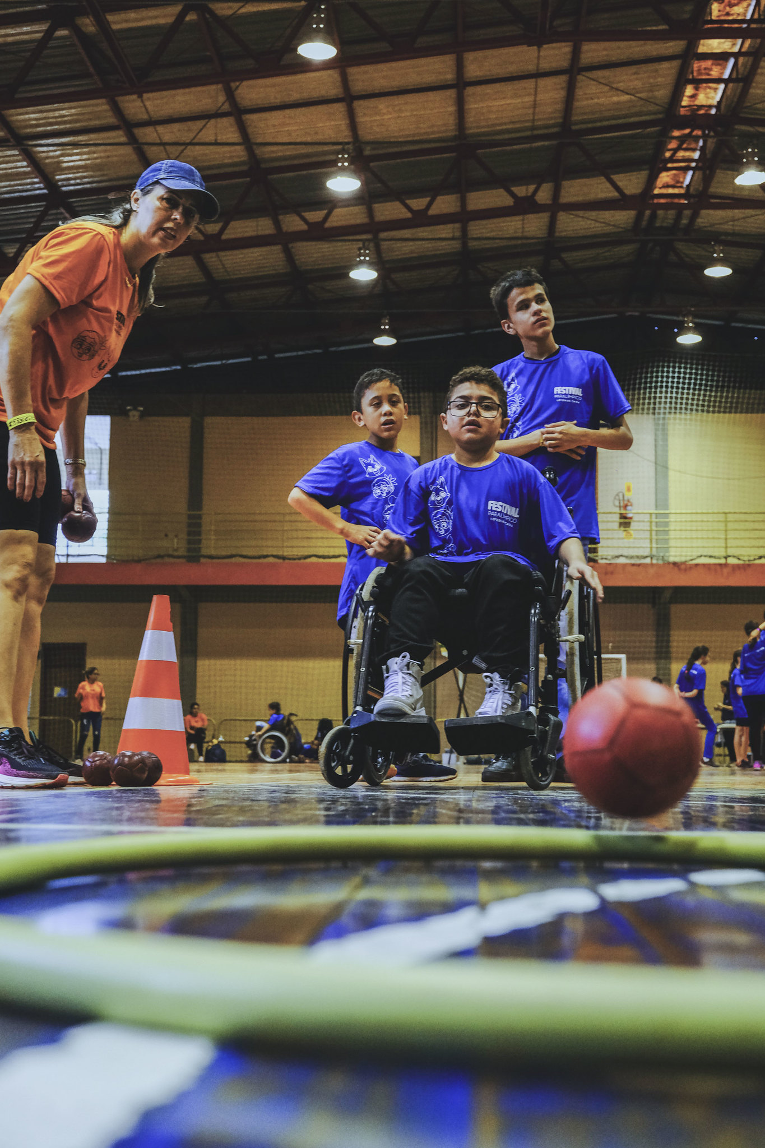
Festival Paralímpico Loterias Caixa em Blumenau, Santa Catarina. Foto: Eduardo Guilhon/CPB

Slide 13
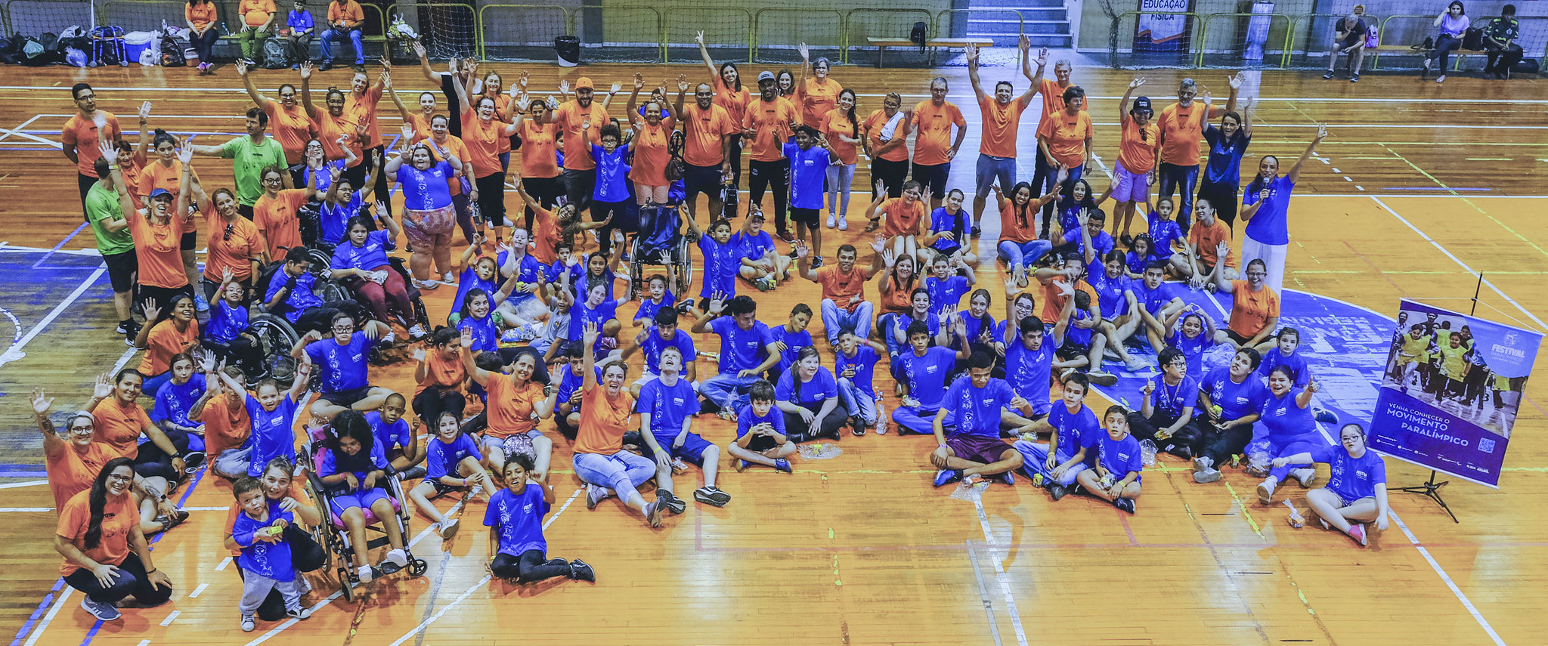
Festival Paralímpico Loterias Caixa em Blumenau, Santa Catarina. Foto: Eduardo Guilhon/CPB

Slide 14
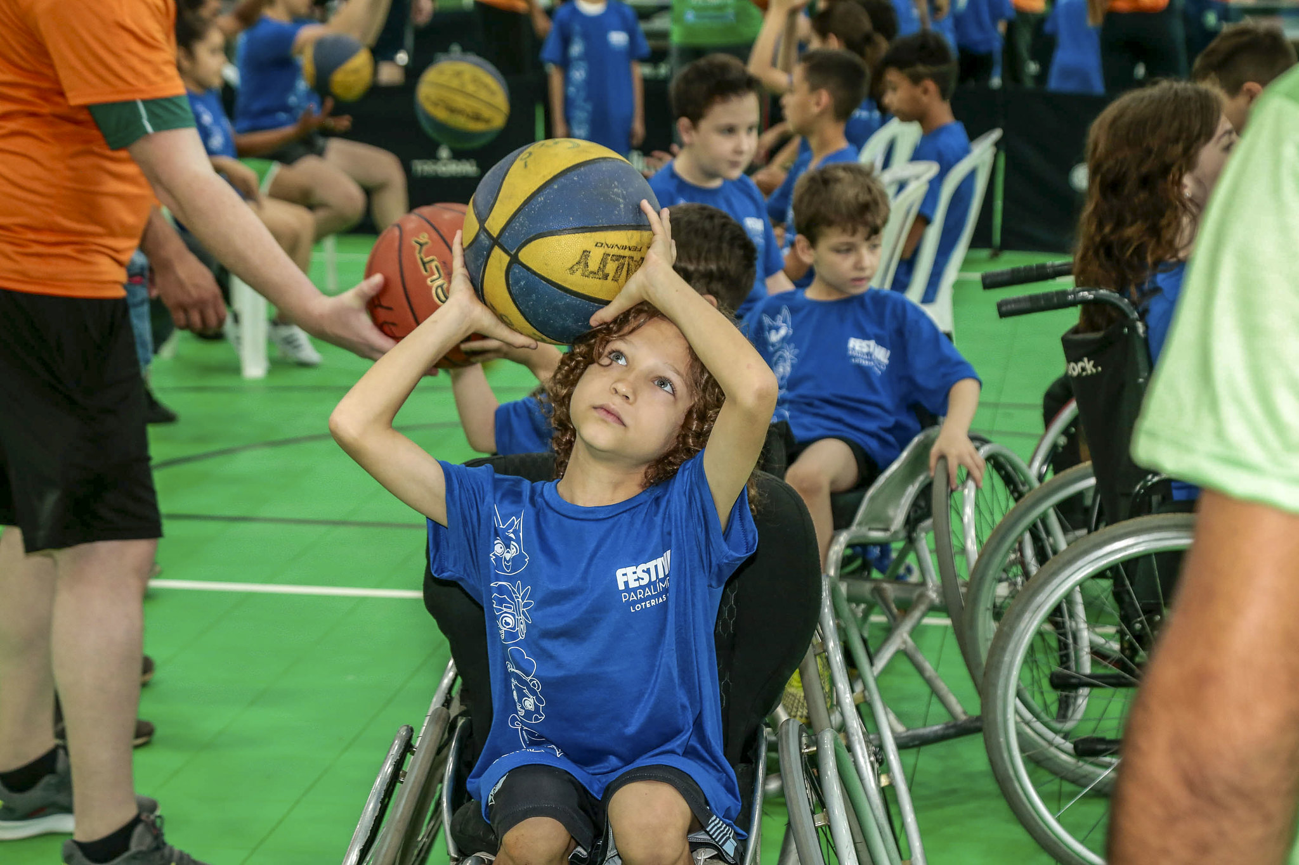
Festival Paralímpico Complexo Esportivo Verdão, em Chapecó, Santa Catarina. Foto: Adriano Santos/CPB

Slide 15
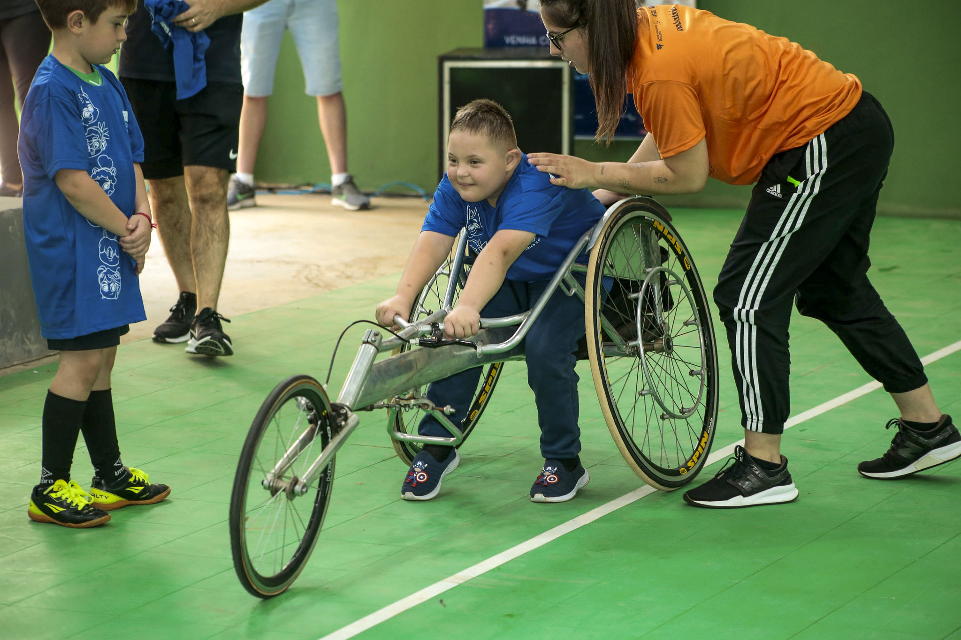
Festival Paralímpico Complexo Esportivo Verdão, em Chapecó, Santa Catarina. Foto: Adriano Santos/CPB

Slide 16
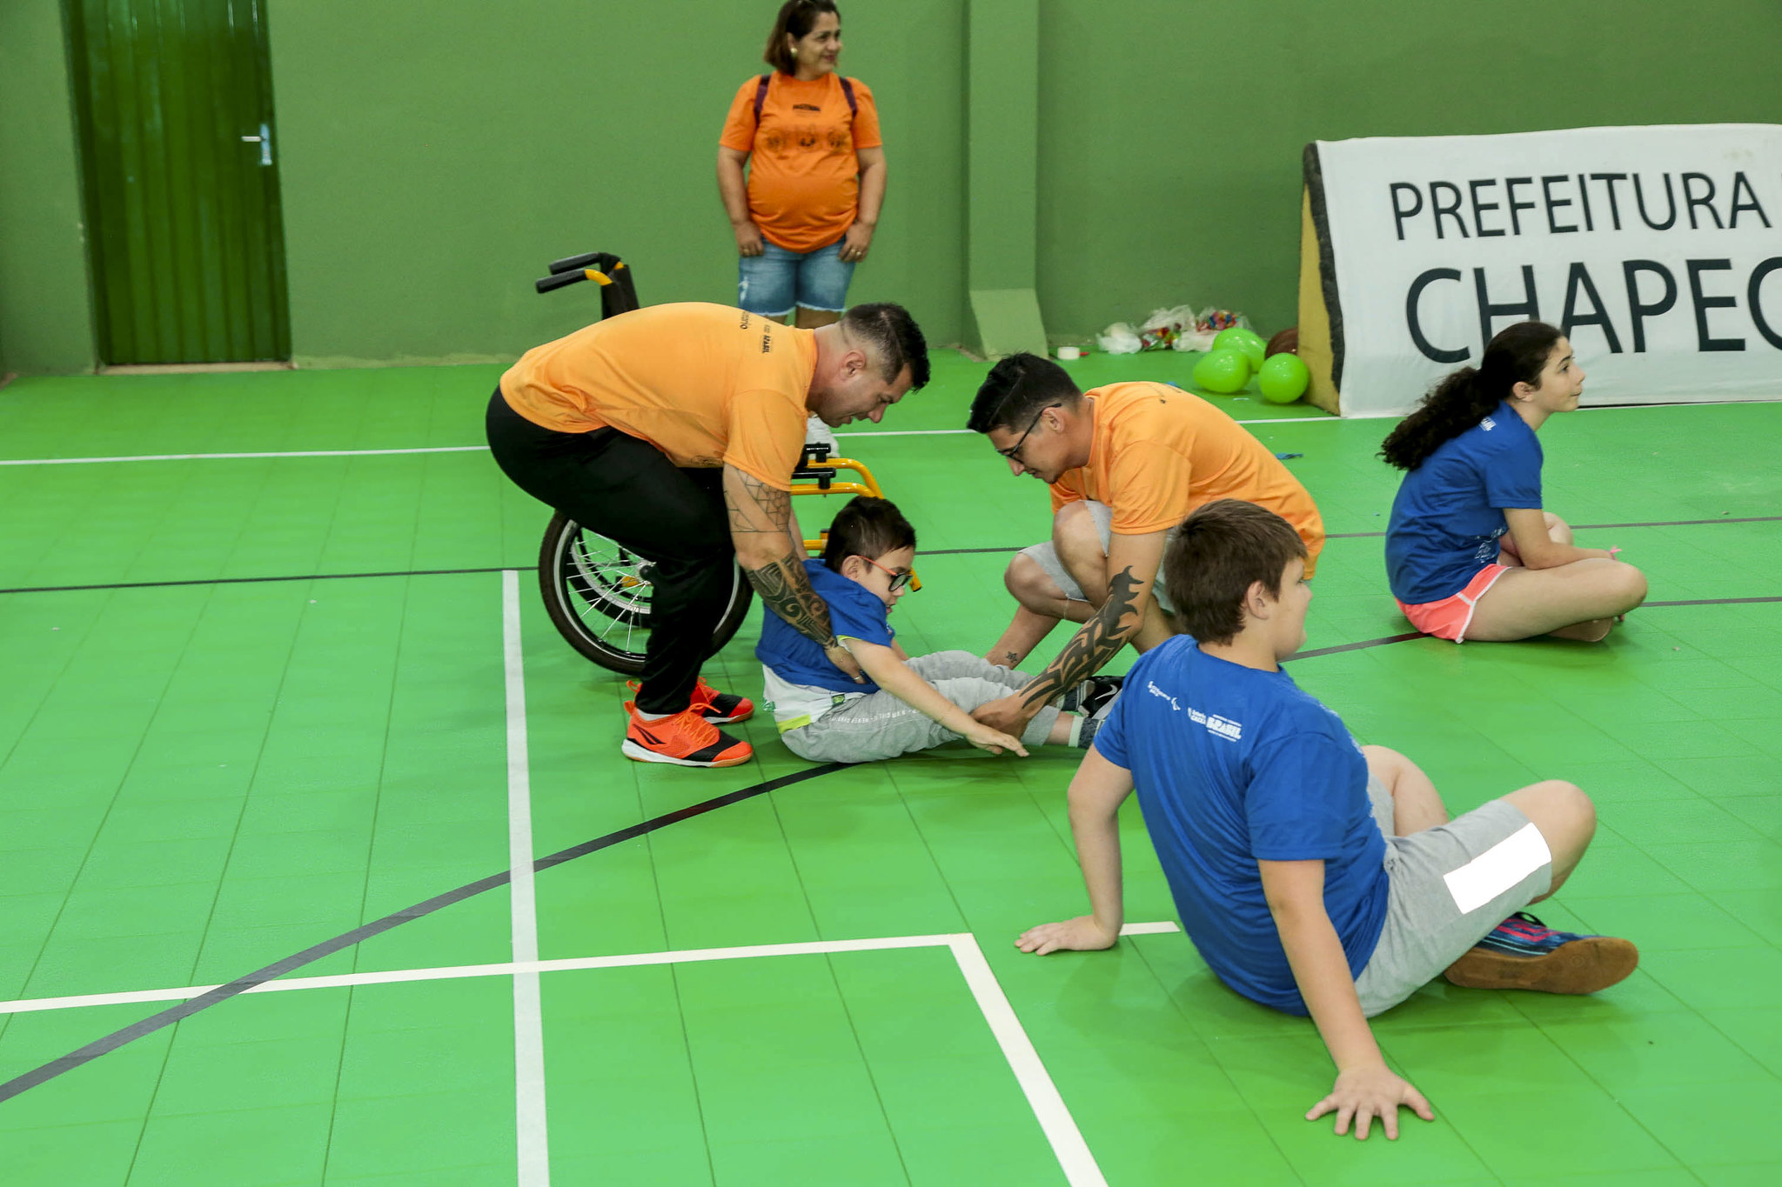
Festival Paralímpico Complexo Esportivo Verdão, em Chapecó, Santa Catarina. Foto: Adriano Santos/CPB

Slide 17
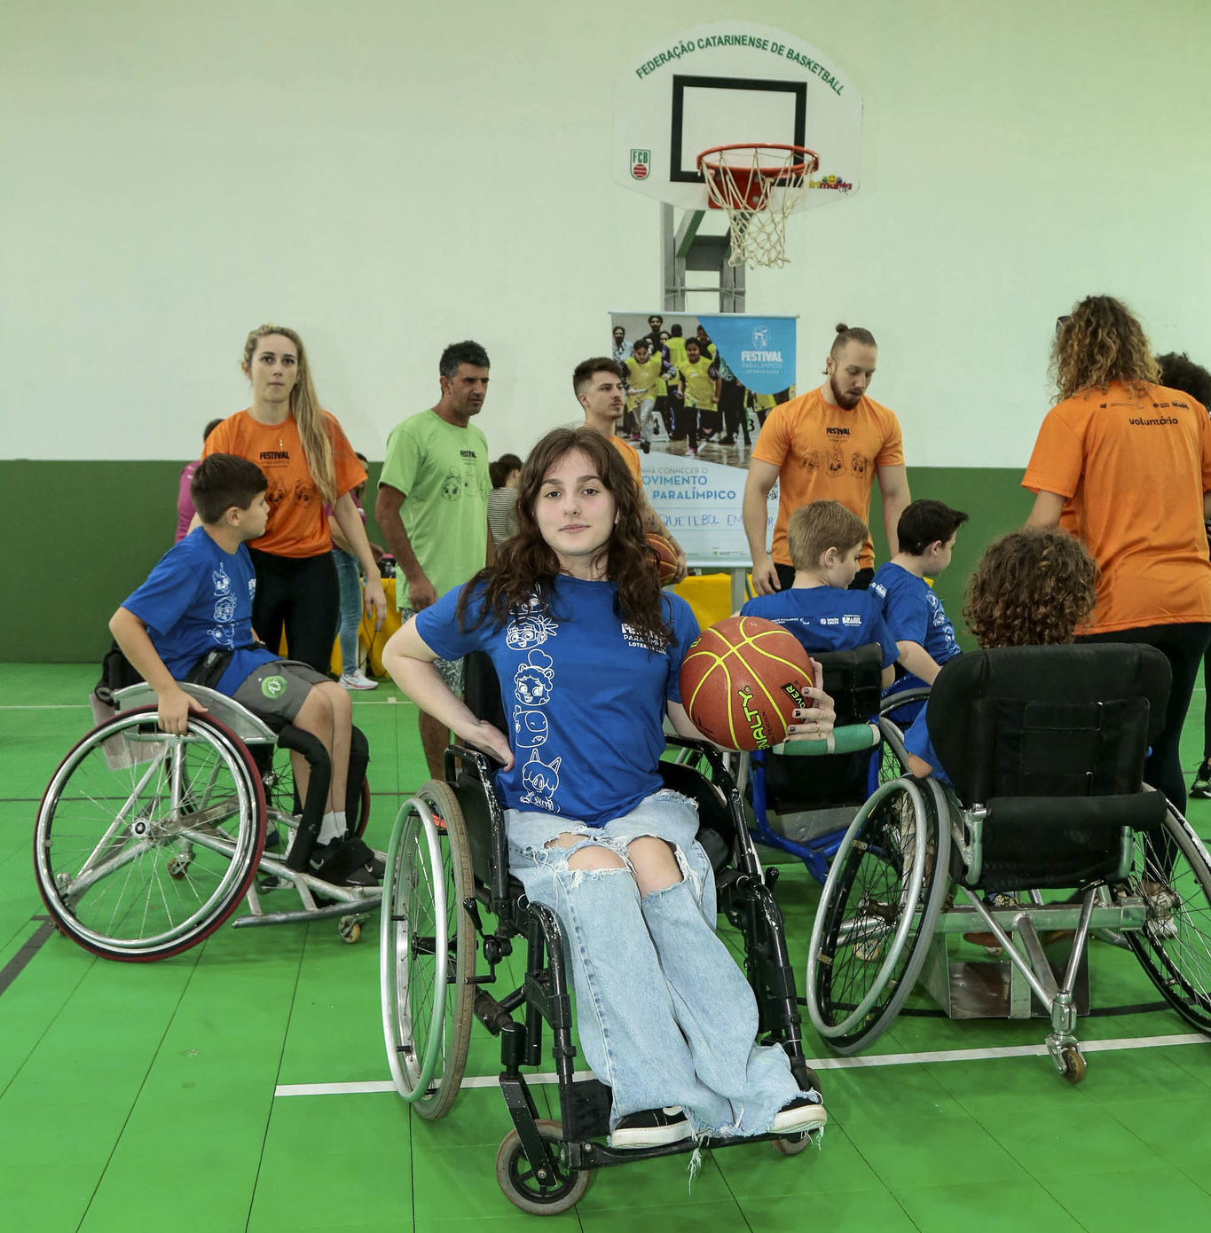
Festival Paralímpico Complexo Esportivo Verdão, em Chapecó, Santa Catarina. Foto: Adriano Santos/CPB

Slide 18
Obrigado!

